Slide 1
渔我所欲
渔业产业地图信息可视化平台
《软件工程管理》第六小组 中期报告
组长：裴宇航 组员：高世山 沈轩喆 沈韵沨 吴樊 应凌凯
汇报人：裴宇航
日期：2022.11.28

Slide 2

CONTENTS
01
项目简介
02
需求分析
03
过程管理
04
现阶段成果
05
现有问题诊断

Slide 3
01
项目简介

Slide 4
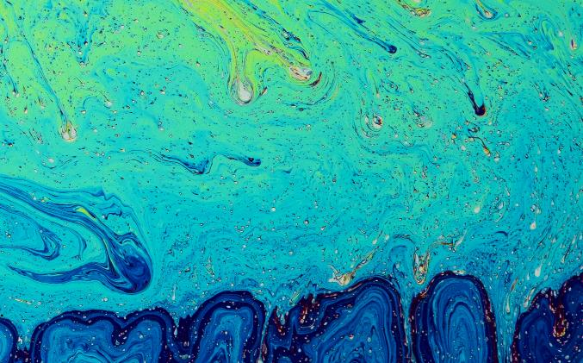
项目名称
渔我所欲——渔业产业地图信息可视化平台
项目背景
信息可视化平台清晰呈现与直观对比，大幅降低信息分析成本、提升决策效率
现阶段渔业领域的信息可视化平台存在明显缺位
现阶段渔业领域的信息可视化平台存在明显缺位
面向对象
渔业相关从业者

Slide 5
02
需求分析

Slide 6
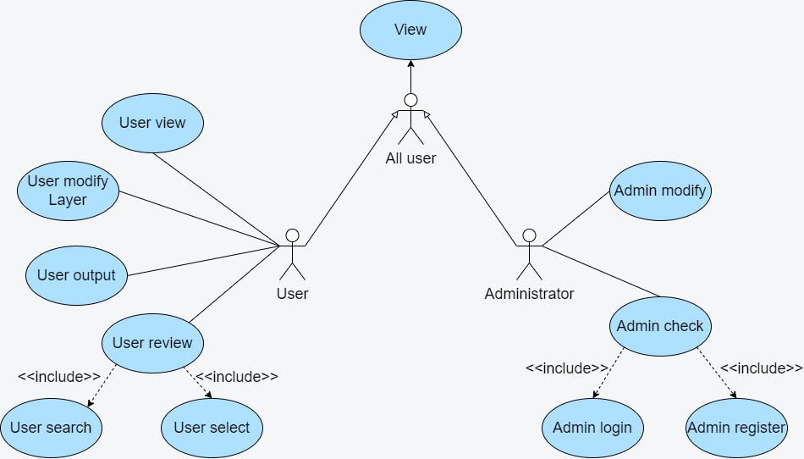
总用例图

Slide 7
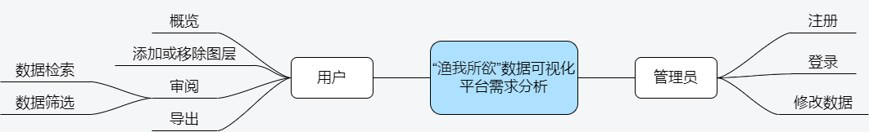
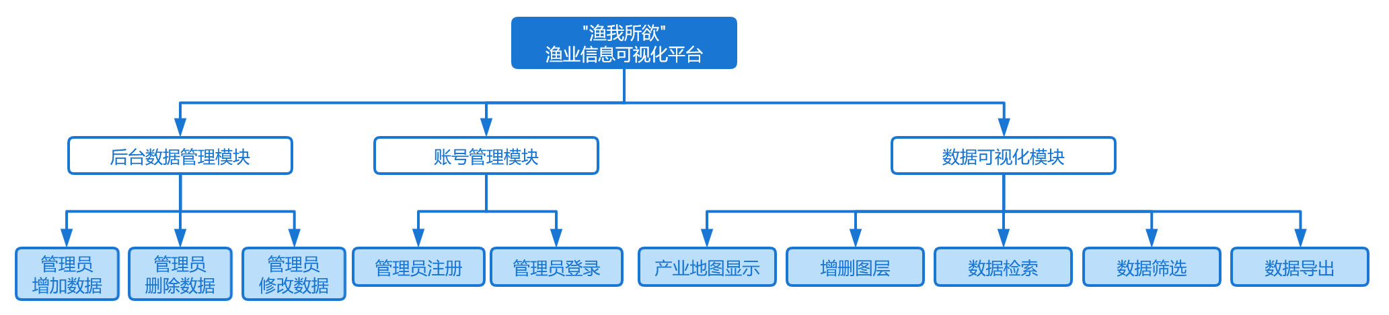
用户需求分析图 / 系统模块架构图
数据可视化模块是本系统的核心模块，也是具有最高优先级的模块

Slide 8
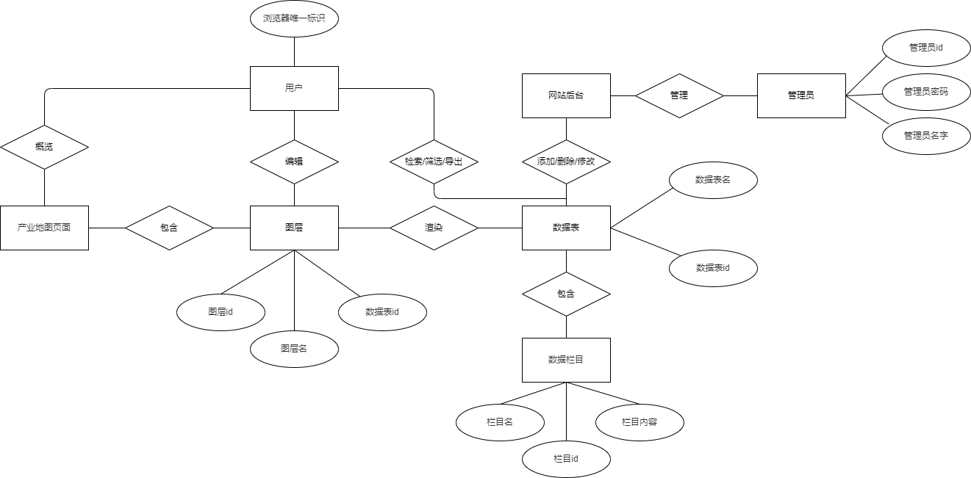
ER图

Slide 9
03
过程管理

Slide 10
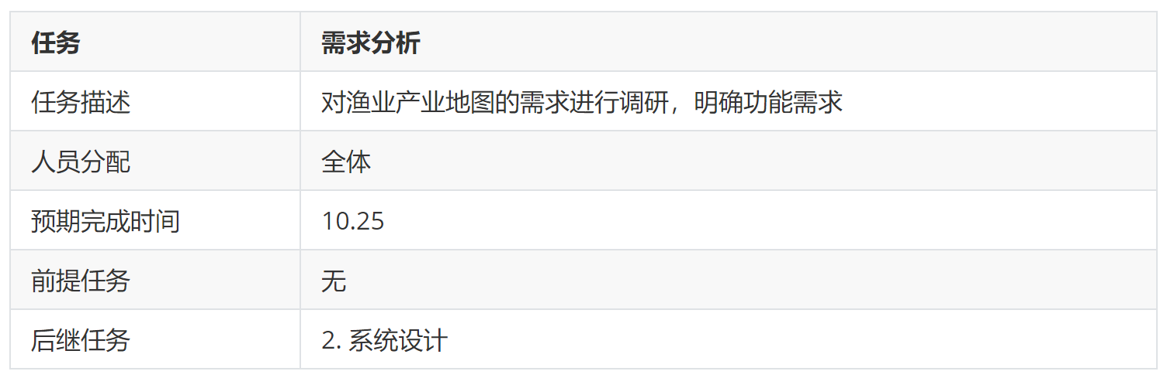
1. 需求分析

Slide 11
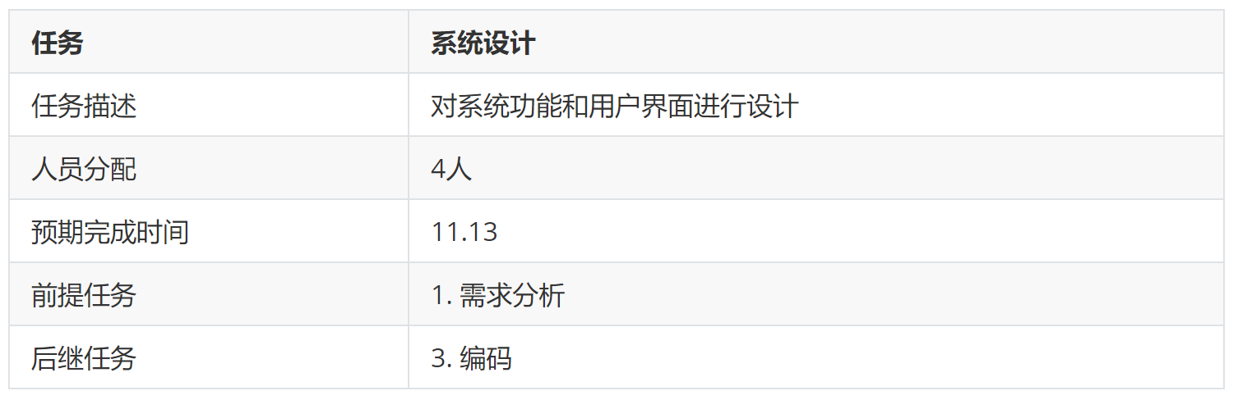
2. 系统设计

Slide 12
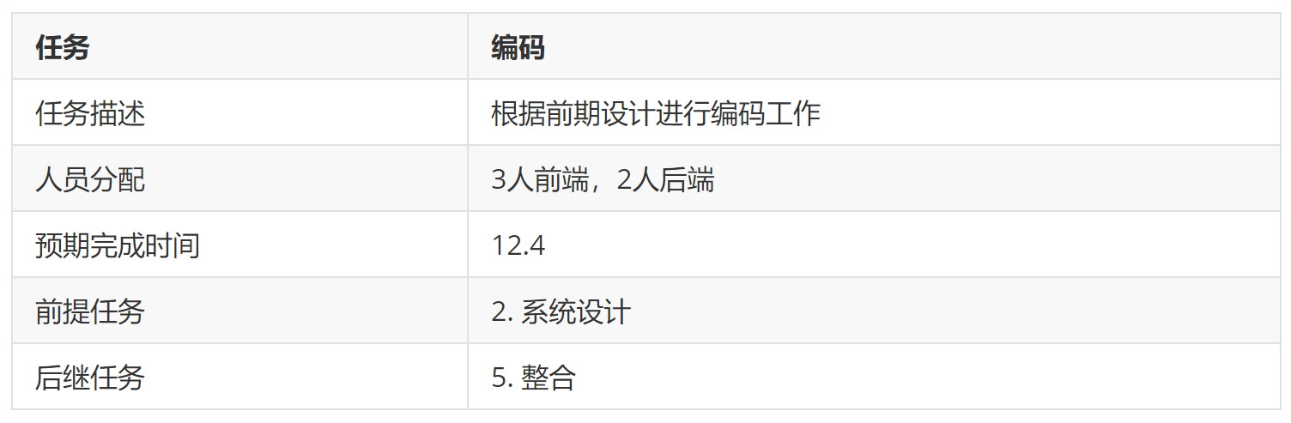
3. 编码

Slide 13
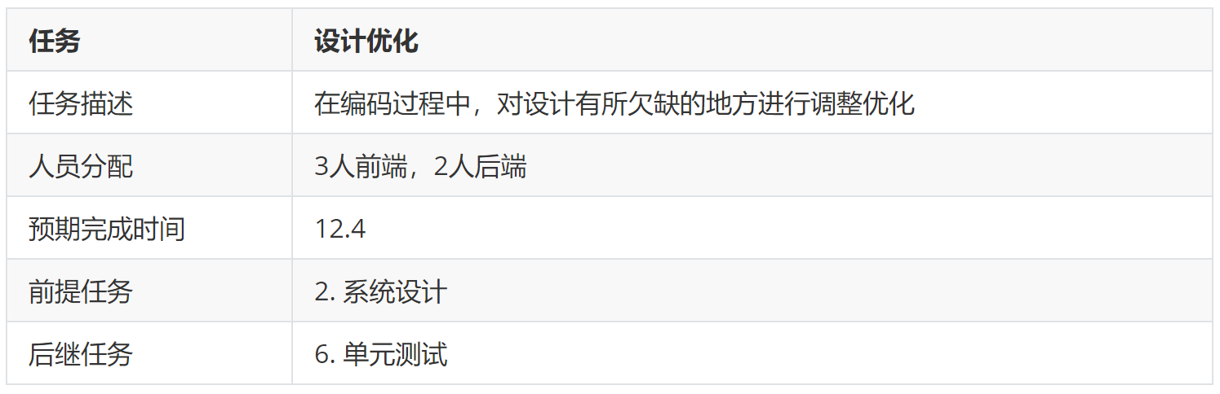
4. 设计优化

Slide 14
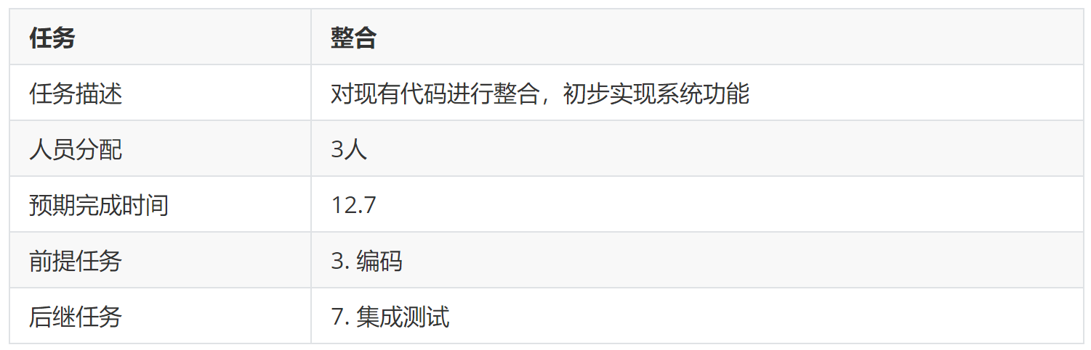
5. 整合

Slide 15
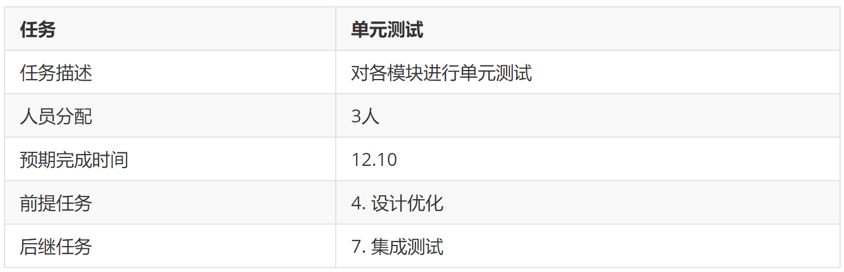
6. 单元测试

Slide 16
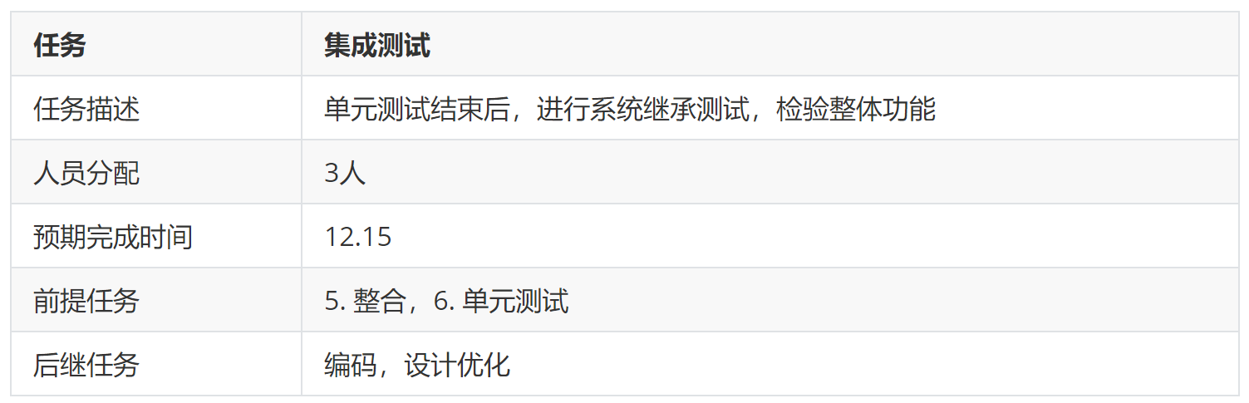
7. 集成测试

Slide 17
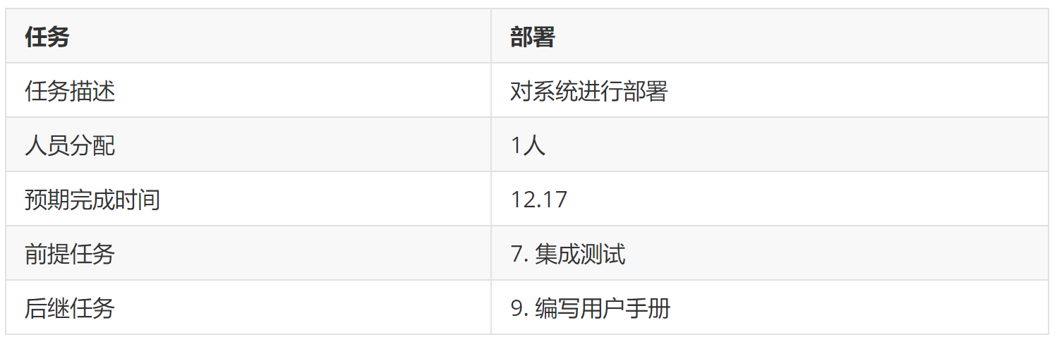
8. 部署

Slide 18
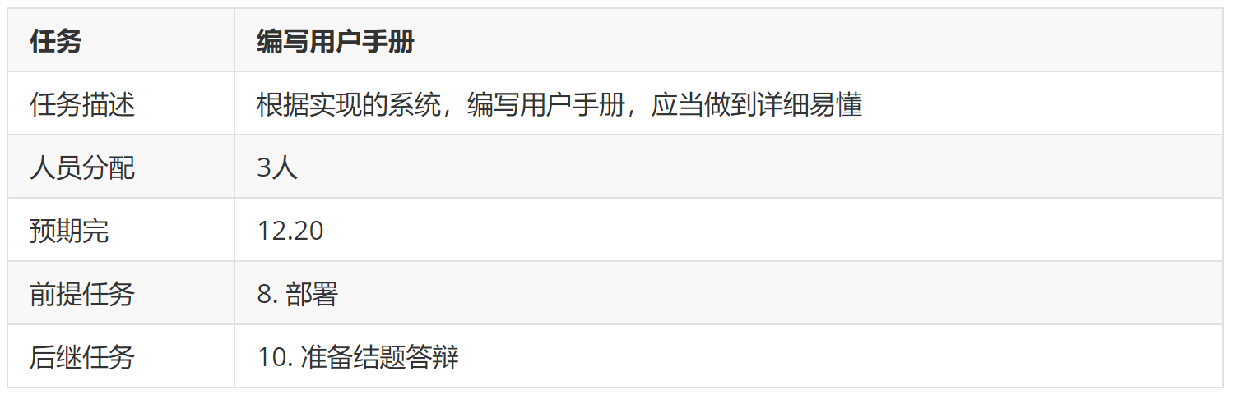
9. 编写用户手册

Slide 19
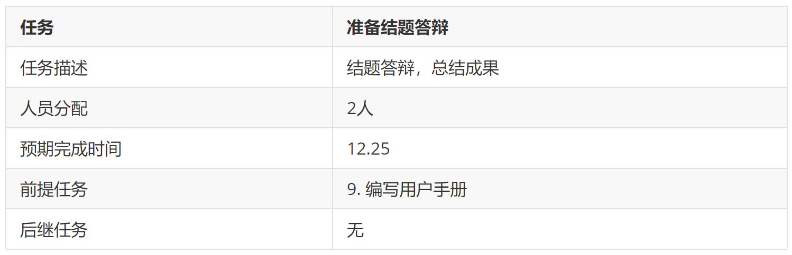
10. 准备结题答辩

Slide 20
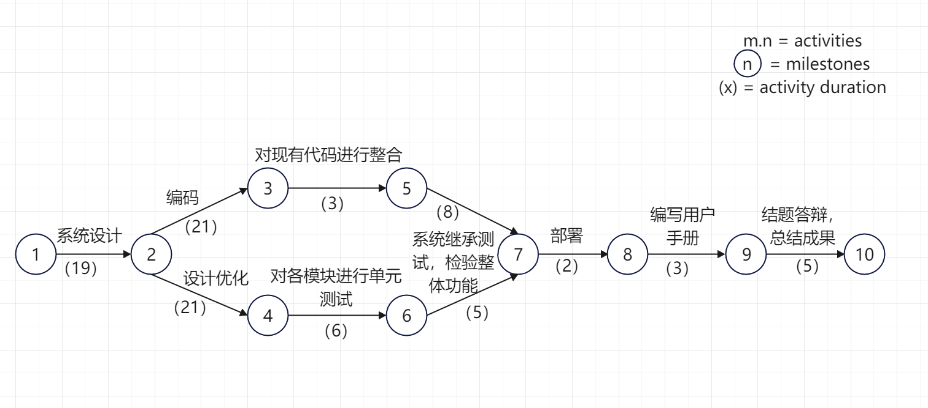
Pert图
关键路径：1->2->4->6->7->8->9->10

Slide 21
04
现阶段成果

Slide 22
目前系统架构

Slide 23
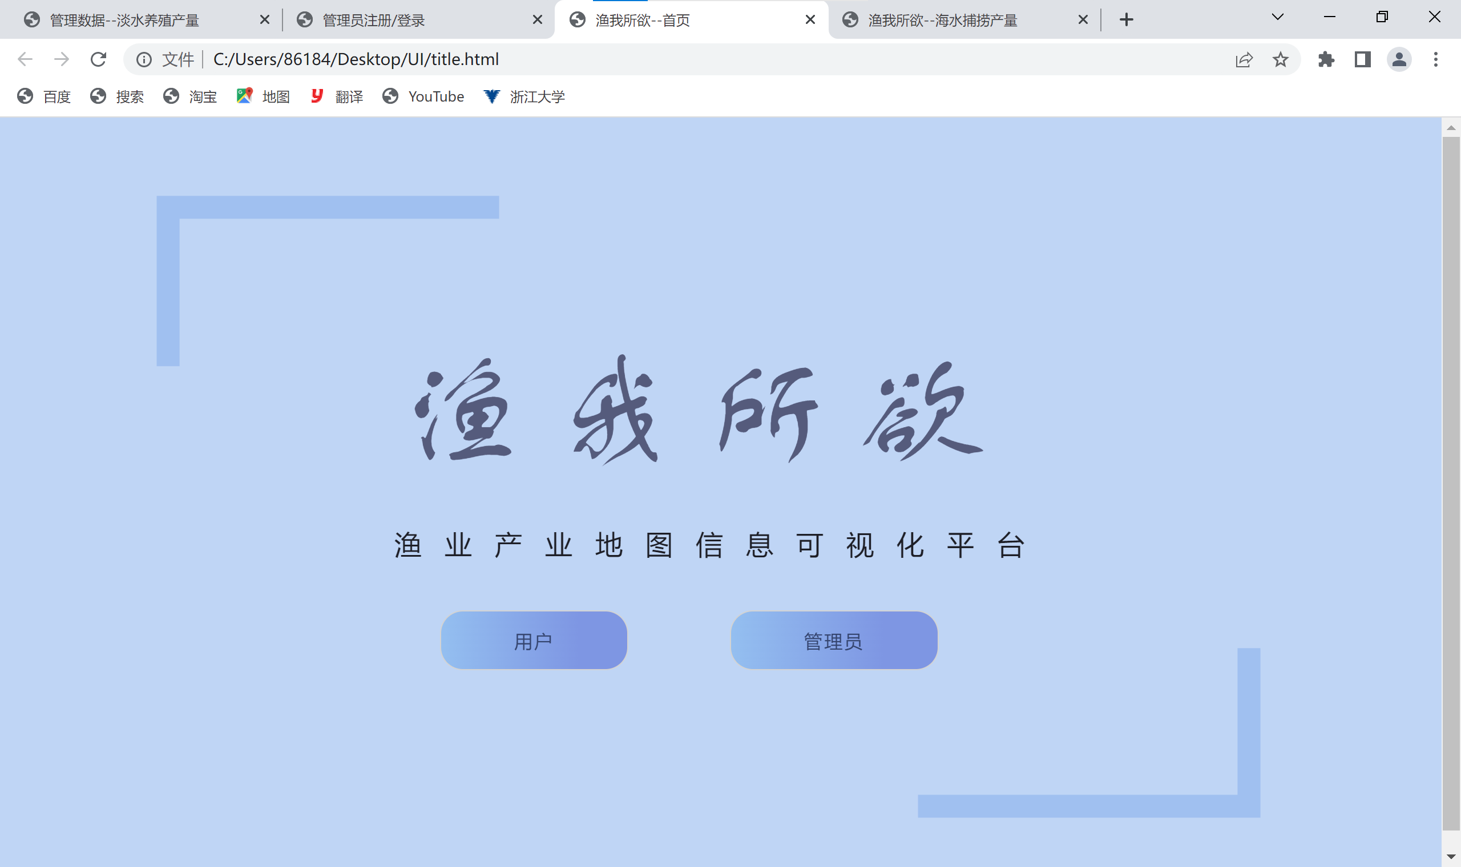
界面：首页

Slide 24
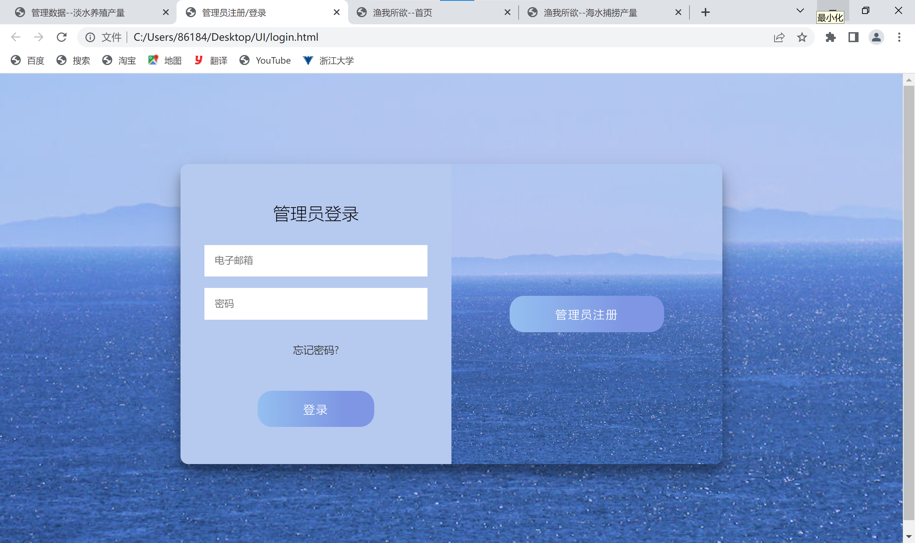
界面：首页 / 管理员登录

Slide 25
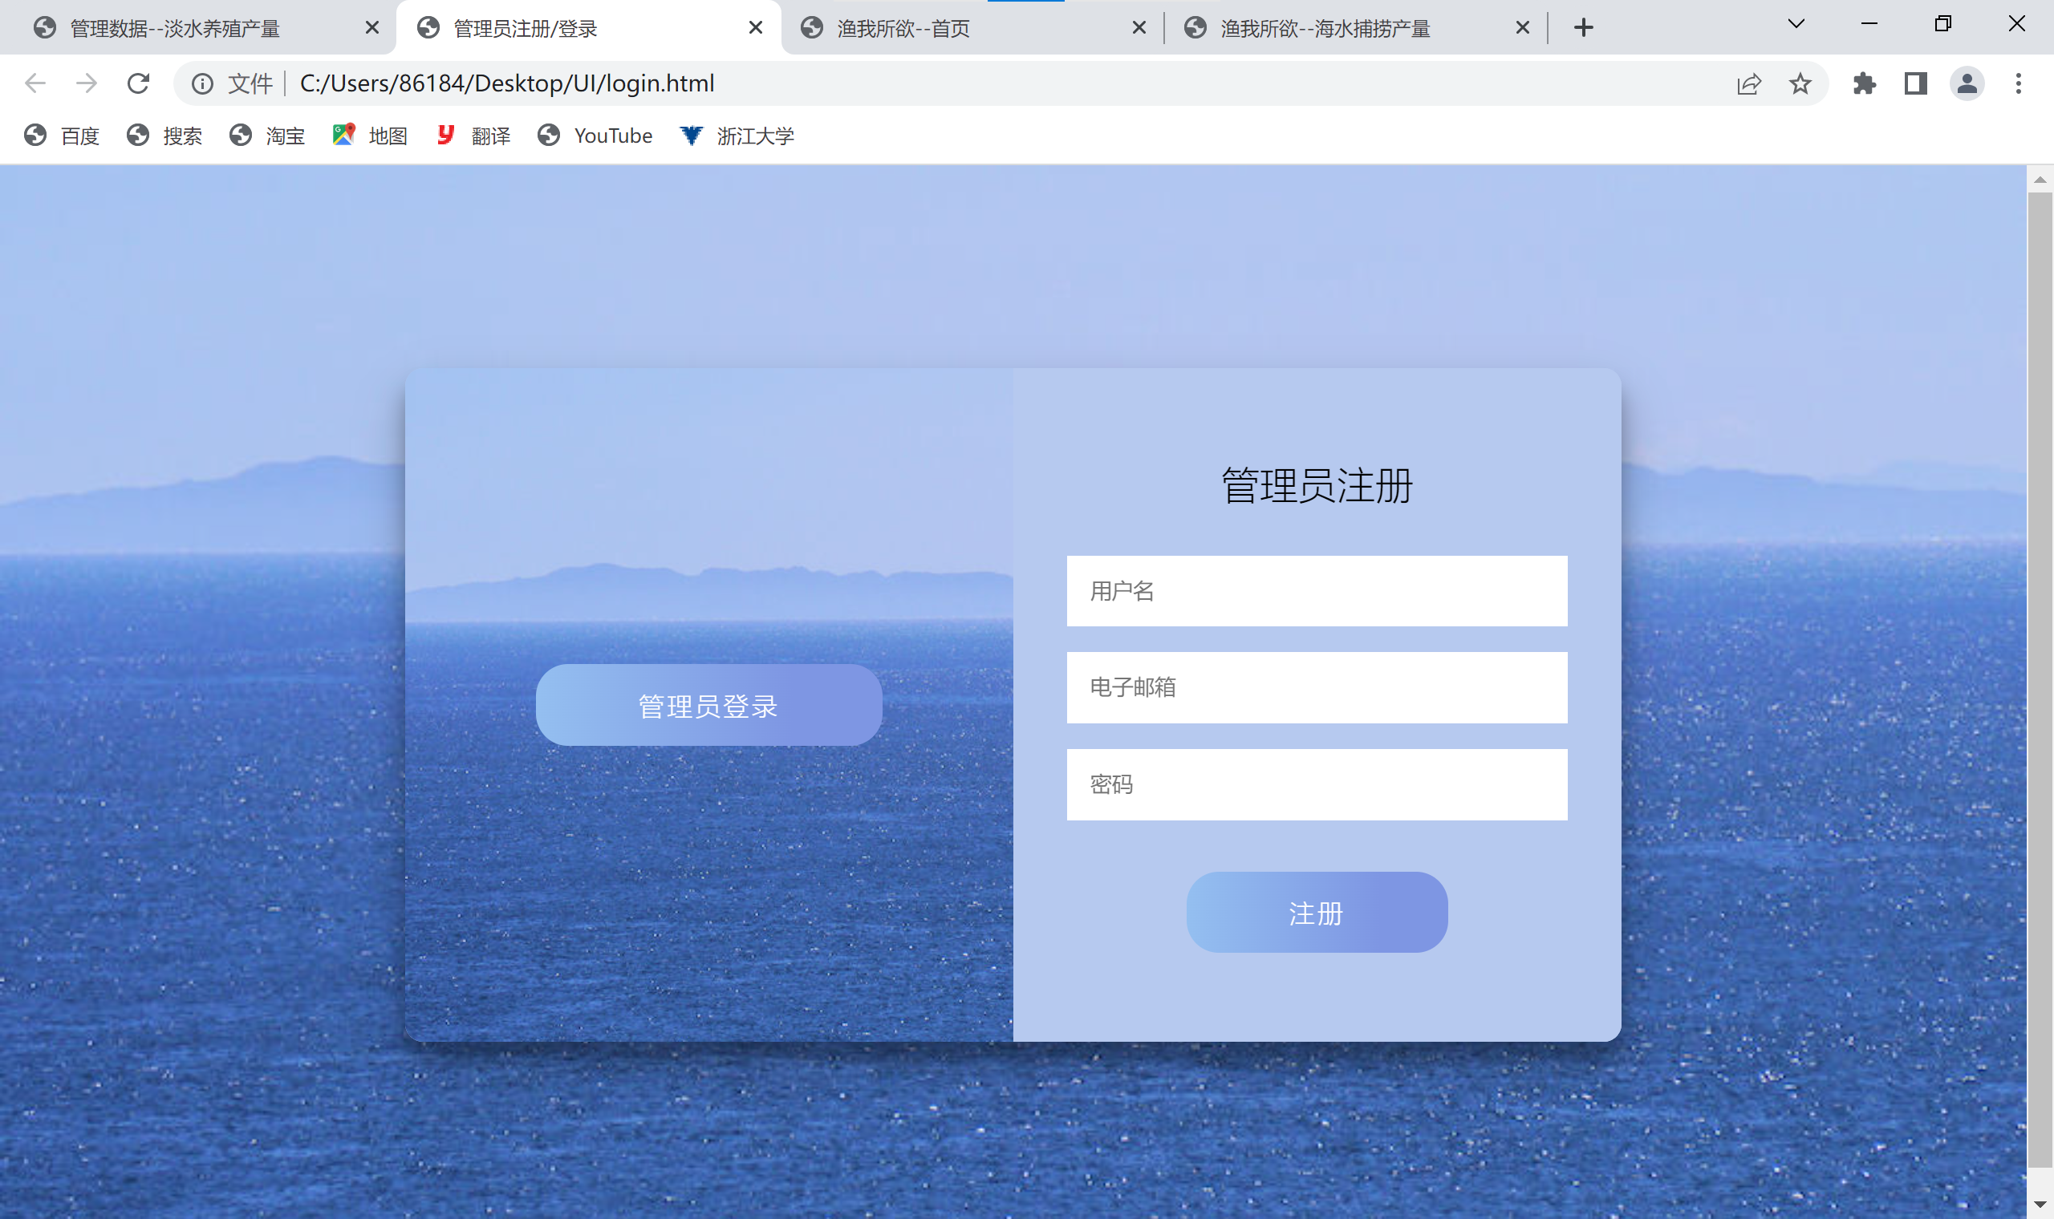
界面：管理员注册

Slide 26
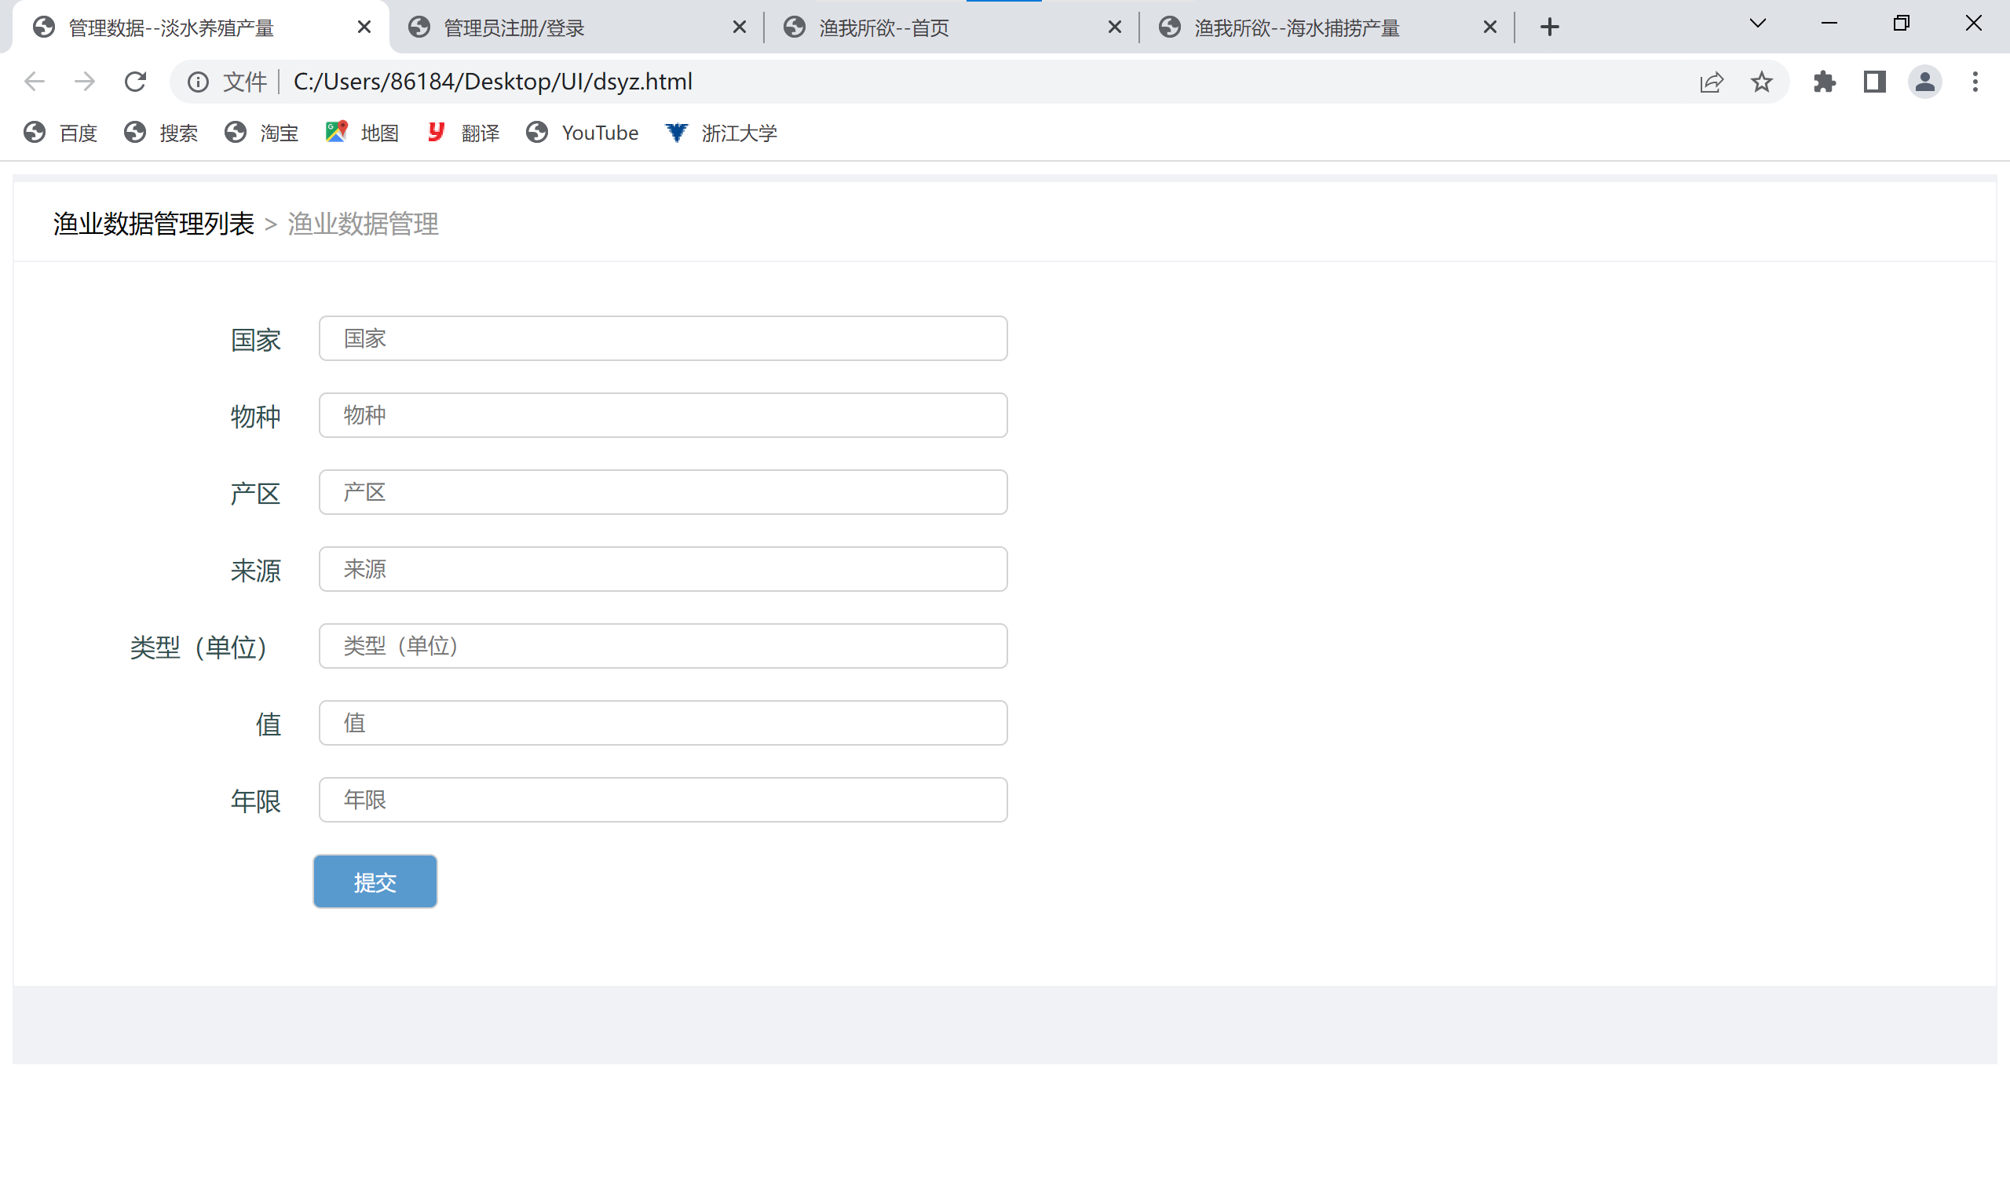
界面：管理员增加数据

Slide 27
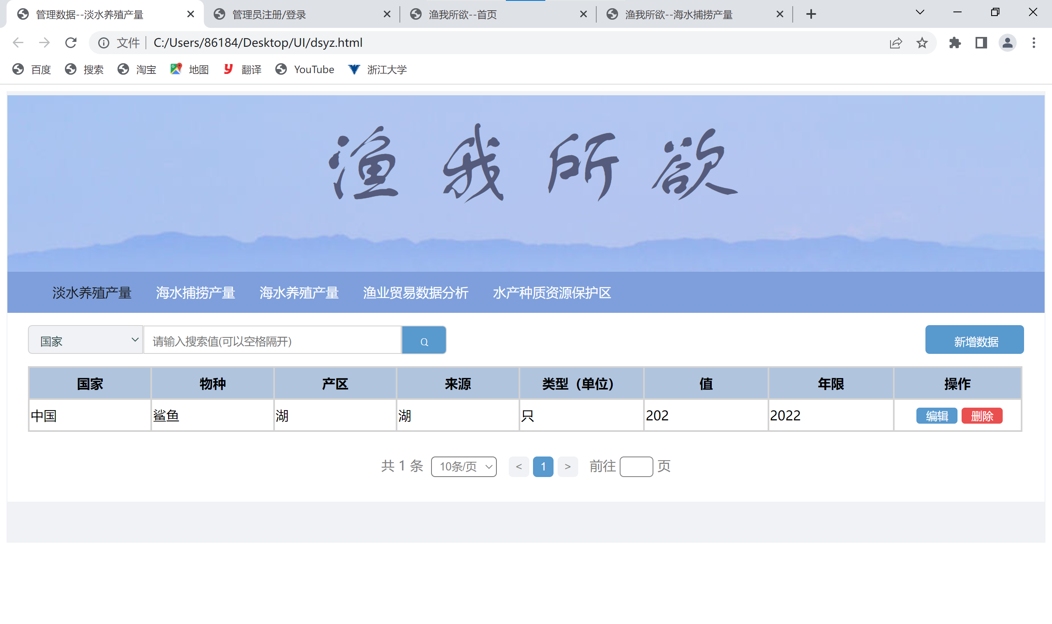
界面：管理员管理数据（删/改）

Slide 28
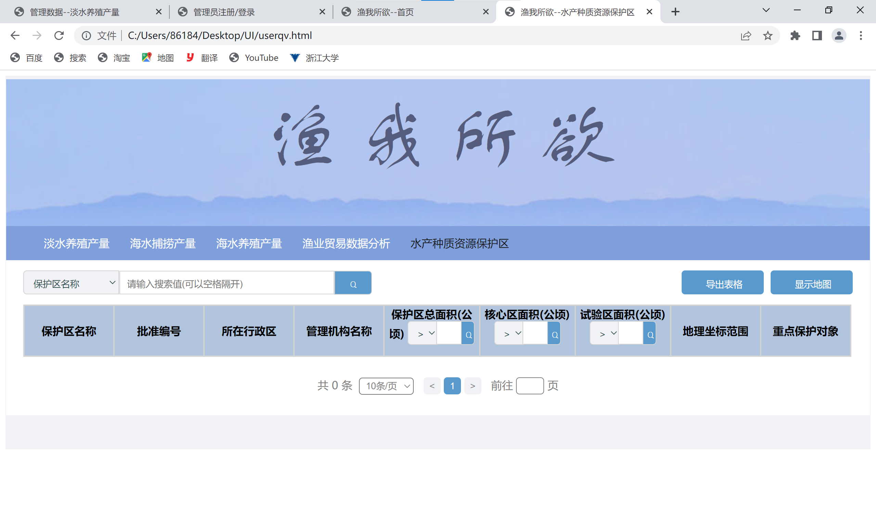
界面：用户查看表格

Slide 29
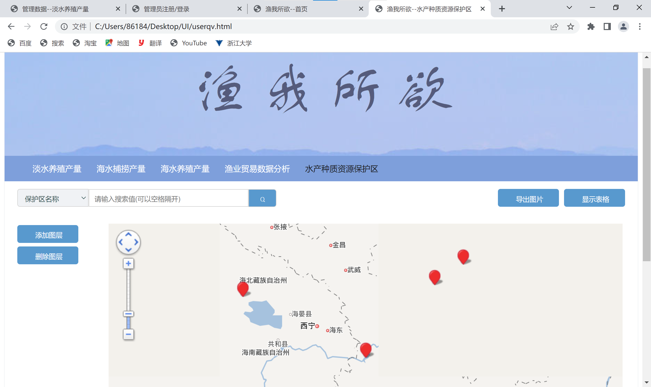
界面：用户查看地图

Slide 30
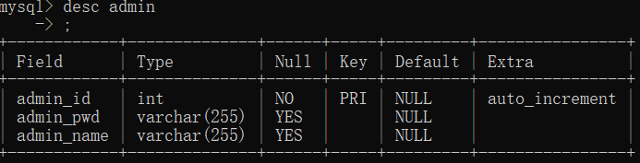
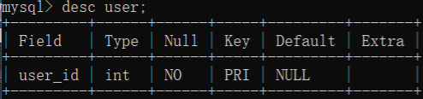
数据库建表信息：admin / user

Slide 31
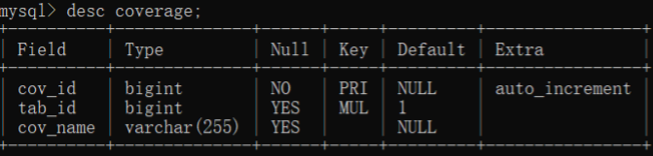
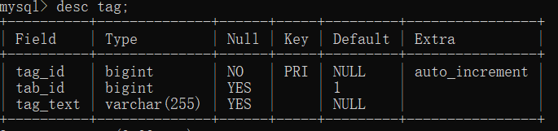
数据库建表信息：coverage / tag

Slide 32
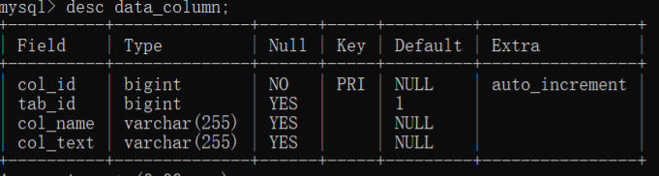
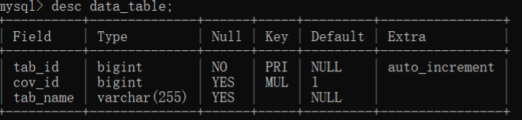
数据库建表信息：data_column / data_table

Slide 33
05
现有问题诊断

Slide 34


先前需求主体不聚焦
聚焦于渔业从业者
在数据源选择上，注重与生产相关的数据
能够支持相关决策服务

Slide 35
编码时间分散，编码合作有难度
规范注释
各方面编码同学单独进行会议
前后端同学面对面对接

Slide 36
THANK YOU！
组长：裴宇航 组员：高世山 沈轩喆 沈韵沨 吴樊 应凌凯
汇报人：裴宇航
日期：2022.11.28

